Slide 1
ÖPNV Mobilität ländlicher Raum
Ausgangslage
unzureichendes öffentliches Personennahverkehrs (ÖPNV) -Netz in Kleinstädten und auf dem Land
Recherche basiert im Wesentlichen auf dem Nahverkehrsplan des Nordhessischen Verkehrsverbunds (NVV) 2018, ergänzt um Studien von Organisationen aus Umwelt, Verkehr, Politik sowie vergleichbaren Gemeinden
Nahverkehrsplan beschreibt Anforderungen an ÖPNV sehr strukturiert und detailliert. Allerdings sind die beschriebenen Anforderungen vorrangig nachfrageorientiert. Basierend auf der Sicht des Weltklimarats (IPCC), der Wissenschaft sowie den Anforderungen der Weltklimakonferenz ist hier ein Paradigmenwechsel zu fossilfreiem Verkehr überfällig
Betrachtet werden schwerpunktmässig die Verkehrsmittel, die in Mittelzentren (MZ) und umliegenden Landkreisen eine Rolle spielen. Dazu gehören der Schienenpersonennahverkehr (SPNV) - ohne Tram - sowie Busse aller Grössenordnungen und öffentlich genutzte Pkw
22.07.2021

Slide 2
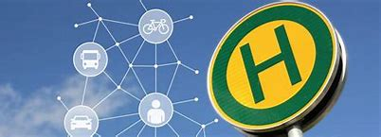
Verkehrsmittelübergreifend 1
Einführung Bürgerticket als Jahresticket, Jobticket für Mitarbeiter
Wien 365 €
Luxemburg 0 €
Einführung Verbundtarif Übergangstarif an Verbundgrenzen, Ticket für intermodalen Verkehr
Integraler Taktfahrplan kurze Umsteigemöglichkeit an Netzknoten
Dynamisches Fahrgastinformationssystem (DFI) DFI-Tafeln auch an Bushaltestellen, Internet
Reduzierung Verbrenner-Pkw-Verkehr Erhöhung Parkgebühr, City-Maut, Reformierung Strassenverkehrsordnung, Kraftstoffbepreisung wg. CO2-Umweltschadenskosten 180 € / t und Flächenverbrauch, Pkw-Besitz pro Haushalt ländlicher Raum: 1 Pkw 53 %, 2 Pkw 30 %, 3 Pkw 6 %
22.07.2021

Slide 3
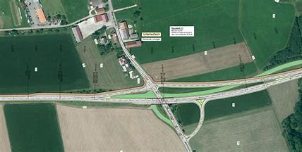
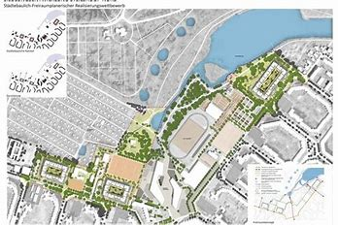
Verkehrsmittelübergreifend 2
Revision Verkehrswegeplanung Mittel aus Fernstrassenneubau zugunsten Umweltverbund umwidmen
Konzentration Siedlungsentwicklung an bestehenden Verkehrsknoten + -achsen
Infrastruktur Versorgung mit Behörden, Dienstleistern, medizinischer Betreuung, Freizeit verbessern Mehr Arbeitsplatzangebote im ländlichen Raum: Öffentliche Verwaltung als Vorbild
Gewährleistung flächendeckender ÖPNV Verkehrsaufkommen heute: ÖPNV 5 %, Mobiler Individualverkehr (MIV) 69 %
Gegenwirkung zur Landflucht, Erreichung Arbeitsplatz unter zumutbarem Zeitaufwand
22.07.2021

Slide 4
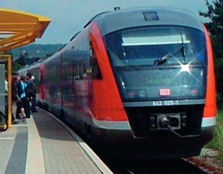
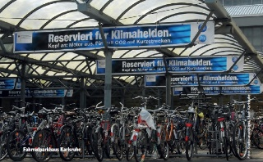
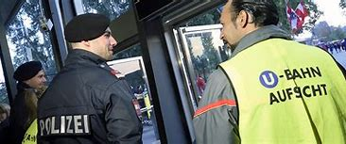
Schiene 1
Attraktive Ausgestaltung von Schienen-Haltestellen Aktuelle Fahrplanauskunft, Info über Anschlussmöglichkeiten, gute Erreichbarkeit mit anderen Verkehrsmitteln
Ausstattung Schienen-Haltestellen mit Aufzügen, Rampen, Schieberampen Rampenneigung max. 6%, Barrierefreiheit
Ausbau Park & Ride (P+R)- sowie Bike & Ride (B+R)-Plätze an Schienen-Haltestellen Erhöhung Akzeptanz durch intermodale Nutzung
Toiletten + Wickelräume an Haltestellen oder Fahrzeugen des SPNV Bessere Akzeptanz bei Eltern mit Kleinkindern
Steigerung Sicherheit SPNV durch
Notrufeinrichtungen an Haltestellen oder Fahrzeugen
systematischen Nachteinsatz von Service- oder Begleitpersonal
22.07.2021

Slide 5
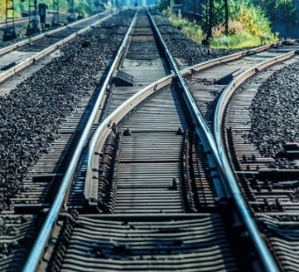
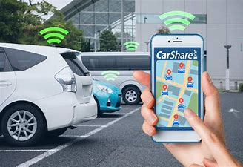
Schiene 2
Erschliessungsqualität SPNV-Haltestelle Haltestelleneinzugsradius: MZ 1000 m, ländlicher Raum 1250 m
E-Bike-Verleih an Bahnstationen Erhöhung Akzeptanz durch intermodale Nutzung
Car-Sharing-Stellplätze an Bahnstationen Erhöhung Akzeptanz durch intermodale Nutzung
Reaktivierung Bahnstrecken 3.000 km in Deutschland, Kosten 2 Mio. € / km, Bahnen sind Rückgrat des ÖPNV
22.07.2021

Slide 6
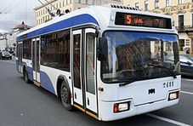
Linienbus allgemein
Verbesserung Verbindungsqualität Taktfrequenz zu gering, Wochenendbetrieb meist unzureichend
Einrichtung neuer Verbindungen
technische Maßnahmen zur Beschleunigung und Bevorrechtigung des Busverkehrs
Einsatz von Elektrobussen
22.07.2021

Slide 7
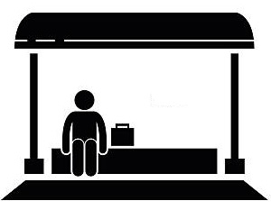
Linienbus Haltestelle
Verbesserung Erschließungsqualität Haltestellen Haltestelleneinzugsradius: MZ 500 m, MZ Innenstadt 300 m, Grundzentrum (GZ) 750 m, Verkehrsträger kalkulieren mit Umwegfaktor 1,2, Erschließungsgrad unzureichend, Entfernung zur Haltestelle teils erheblich über Haltestellenradius
Ausbau Haltestellenmanagementsystem internetbasiert, Fahrgastinformation
Haltestelle Barrierefreiheit Ausbau mit Hochbord für Gehbehinderte, Rollstuhlfahrer, barrierefreie Zuwegung, taktiles Leitsystem für Sehbehinderte
öffentliches Internet an Bushaltestellen
22.07.2021

Slide 8
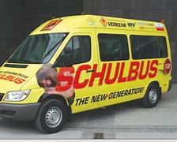
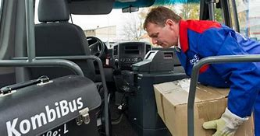
Linienbus Schule + Kombi
Schulbus statt MIV Anteil Schüler an Gesamtverkehrsleistung 40%, Entfernung zur Schule ca. 5 km höher als in städtischer Region, Mobilitätsnutzen gegenüber MIV
Schulbus Effizienzsteigerung Schulzeitstaffelung für verschiedene Jahrgangsstufen, zeitliche Entzerrung, weniger Personal, weniger Fahrzeuge, Einsatz Kleinbusse möglich
Verwendung Kleinbusse Verbesserte Naherschließung von Klein- und Mittelstädten, Verbrauchsarmut, Wendigkeit
Kombination Personenbeförderung + Gütertransport Kombibus, Zusätzliche Einnahmequelle, Ver- + Entladeknoten gewährleisten planbare Transportlogistik, Pünktlichkeit, für Gütertransport notwendige Hochflurbusse nicht barrierefrei, Mehrbelastung Fahrpersonal
21.07.2021

Slide 9
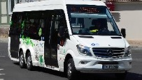
Bedarfsgesteuert (On demand) 1
Etablierung Betriebsformen nach Bedarf Bedarfslinienbetrieb, Richtungsbandbetrieb mit Ausprägung Linienabweichung, Linienaufweitung, Korridor, Sektorbetrieb, Flächenbetrieb
Anrufbus (Bedarfslinienbetrieb) am besten geeignet für linienhafte oder radiale Siedlungsstrukturen, Umstieg vom konventionellen in Bedarfslinienbetrieb ist einfach, gute Möglichkeit der Fahrtwunschbündelung, Betrieb von örtlichen Verkehrsunternehmen, Fahrzeugeinsatz Minibus, Kleinbus, PKW, Kapazität 3-14 Personen
Anruf-Sammeltaxi (AST) (Richtungsbandbetrieb, Sektorbetrieb) zu Zeiten geringer Nachfrage, gut für radiale Siedlungsstrukturen, Fahrplanbindung, Fahrzeug PKW, Kleinbus, Kapazität 4-8 Personen, auf Wunsch Haustürbedienung, verbessertes Sicherheitsempfinden
22.07.2021

Slide 10
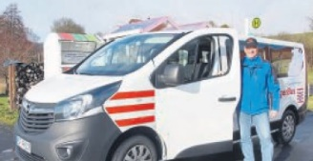
Bedarfsgesteuert (On demand) 2
Bürgerbus, Rufbus (Flächenbetrieb) Bürger übernehmen ehrenamtlich Fahrdienst, für Ortsteile mit aktuell geringem Angebot, Flexibilisierung durch Fahrtenhäufigkeit, Bündelung mit weiteren Verkehrsaufgaben, Bürgerbeteiligung, Vorteile in dünn besiedelten und dispers strukturierten Siedlungsgebieten, Fahrzeug Kleinbus, Minibus, Kapazität 8-19 Personen, sozialer Kontakt bei Senioren ("Gemeinschaftsverkehr"), hohes Sicherheitsgefühl durch Haustürbedienung, Umsteigefreiheit, Einkaufsmöglichkeit durch Fahrer
EcoBus (Flächenbetrieb) Betrieb durch professionelle Anbieter
22.07.2021

Slide 11
Bedarfsgesteuert (On demand) 3
Ridesharing (Flächenbetrieb) Private Pkw-Fahrten für Mitfahrer ('Mobilfalt'), unterliegt nicht dem Personenbeförderungsgesetz (PBefG), Pkw-Fahrer erhält öffentliche km-Vergütung, Mitfahrer zahlt pro Fahrt (internetgestützt, automatisch, bargeldlos), Einsatz auf regionalen und lokalen Buslinien, bürgerschaftliches Engagement
Verbundweite Vermittlungszentrale für bedarfsgesteuerten Verkehr Erfassung von Buchungen, Fahrten, Abrechnungen über einheitliches EDV-System, zentrale Koordination + Abwicklung der Buchungen, einheitliche Benutzeroberfläche und gleiche Kondition in allen teilnehmenden Verbundlandkreisen
22.07.2021

